Slide 1
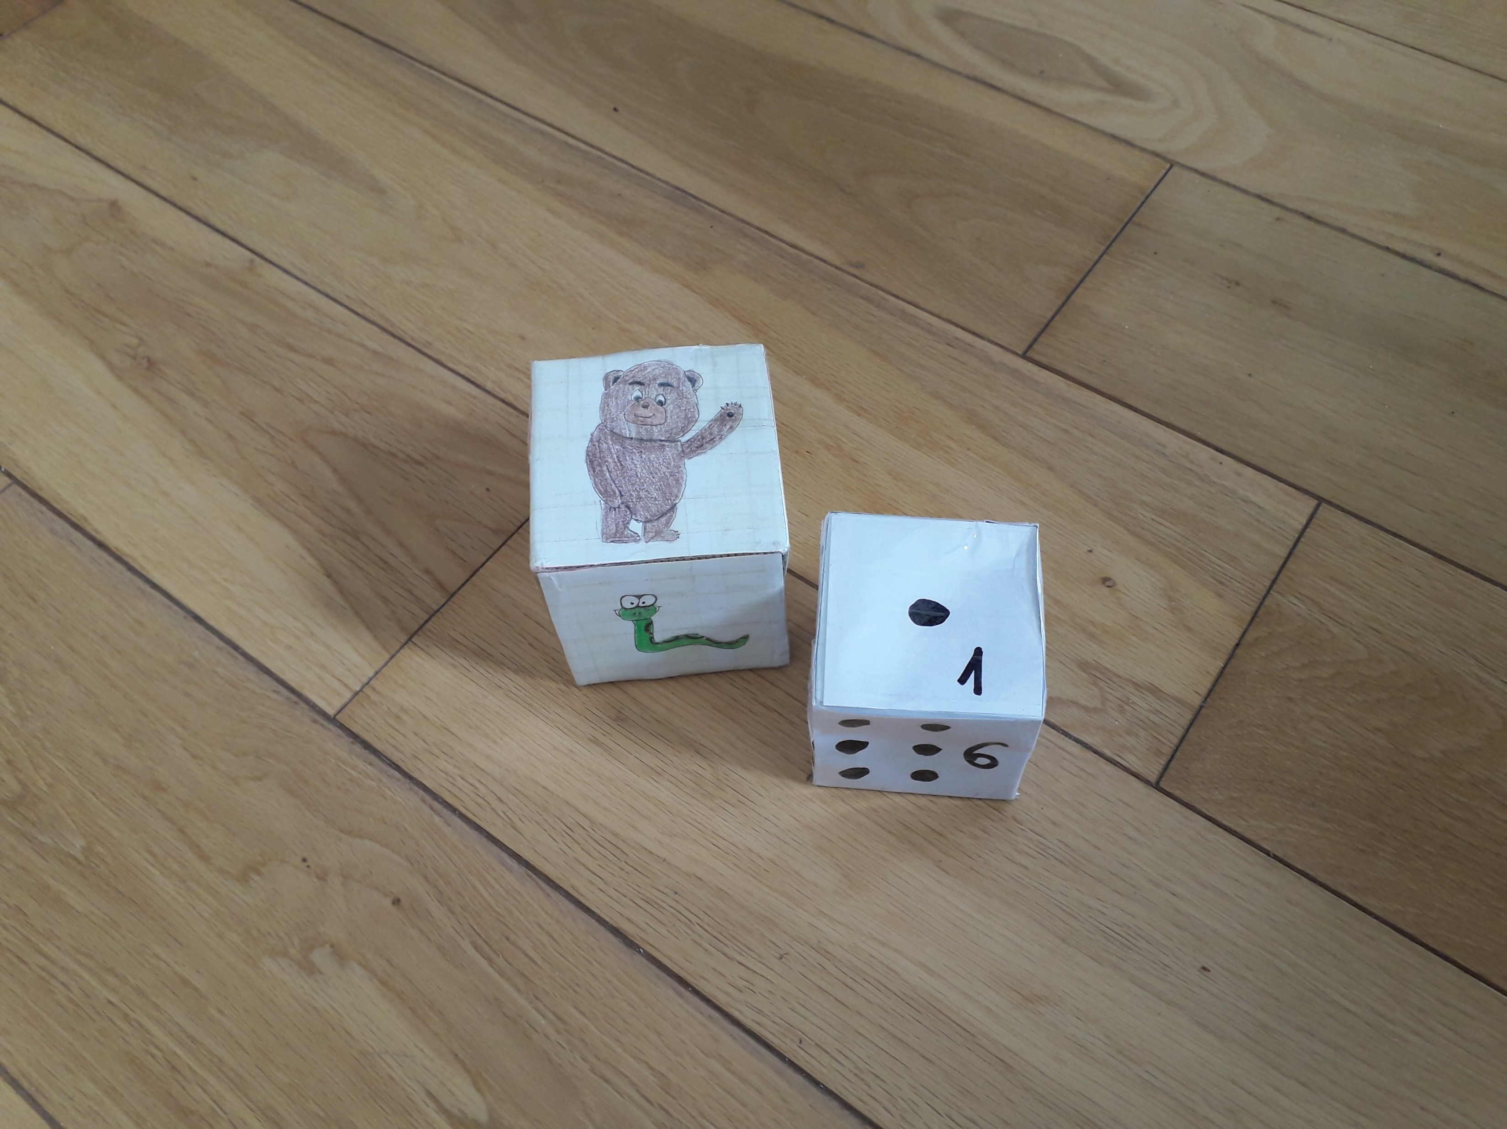
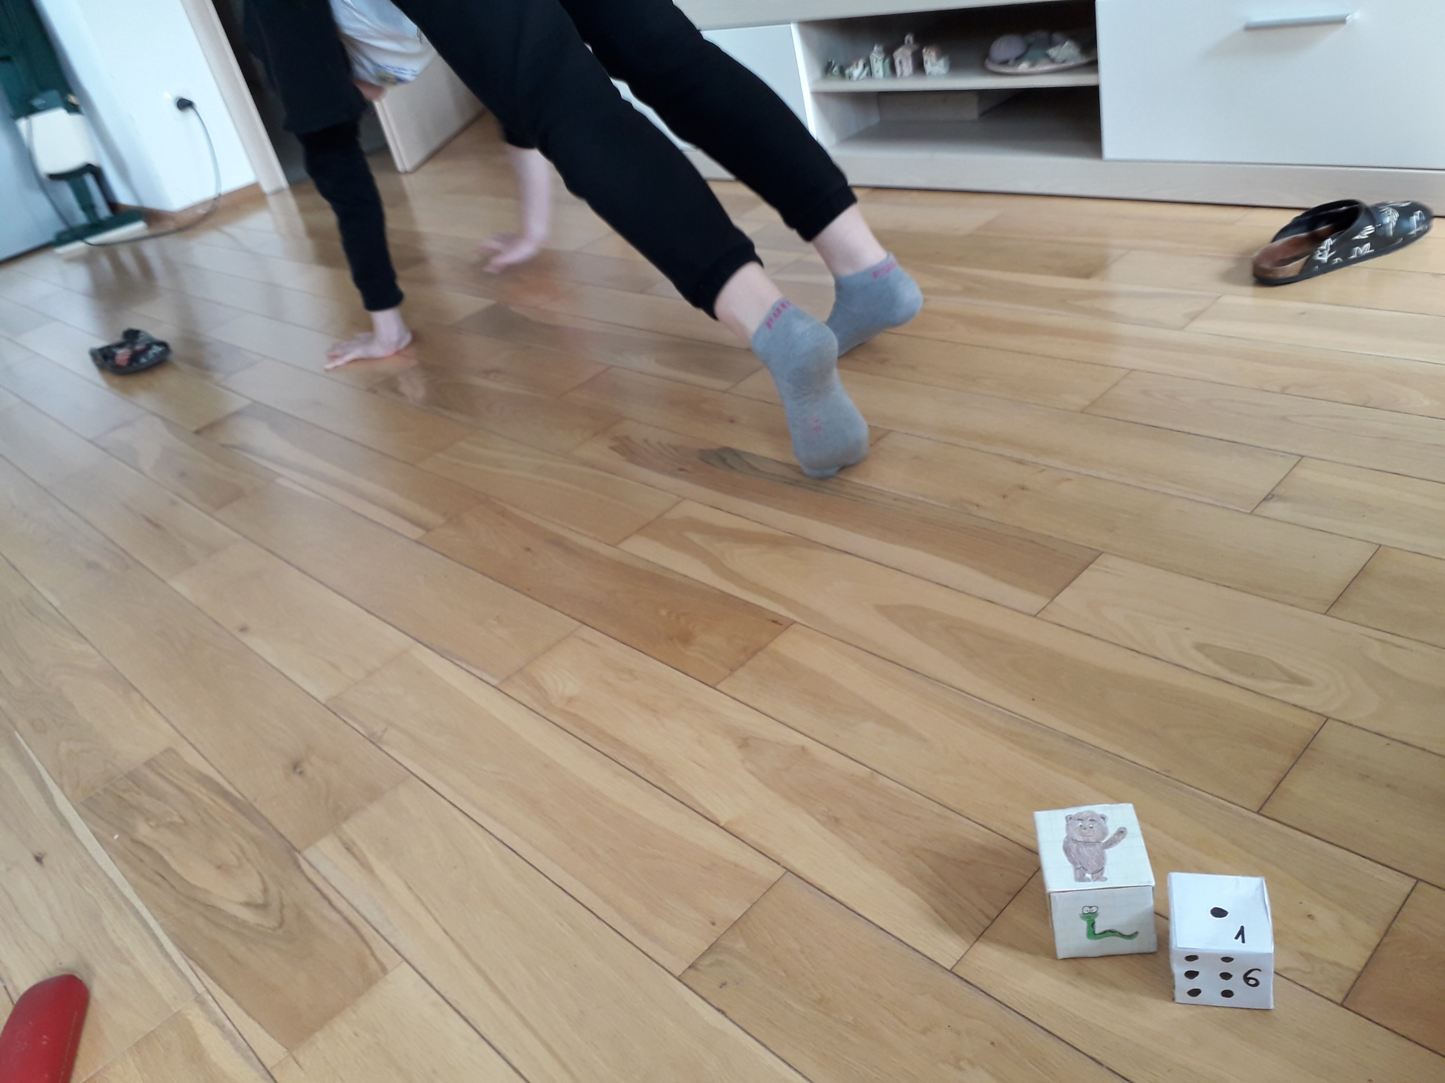
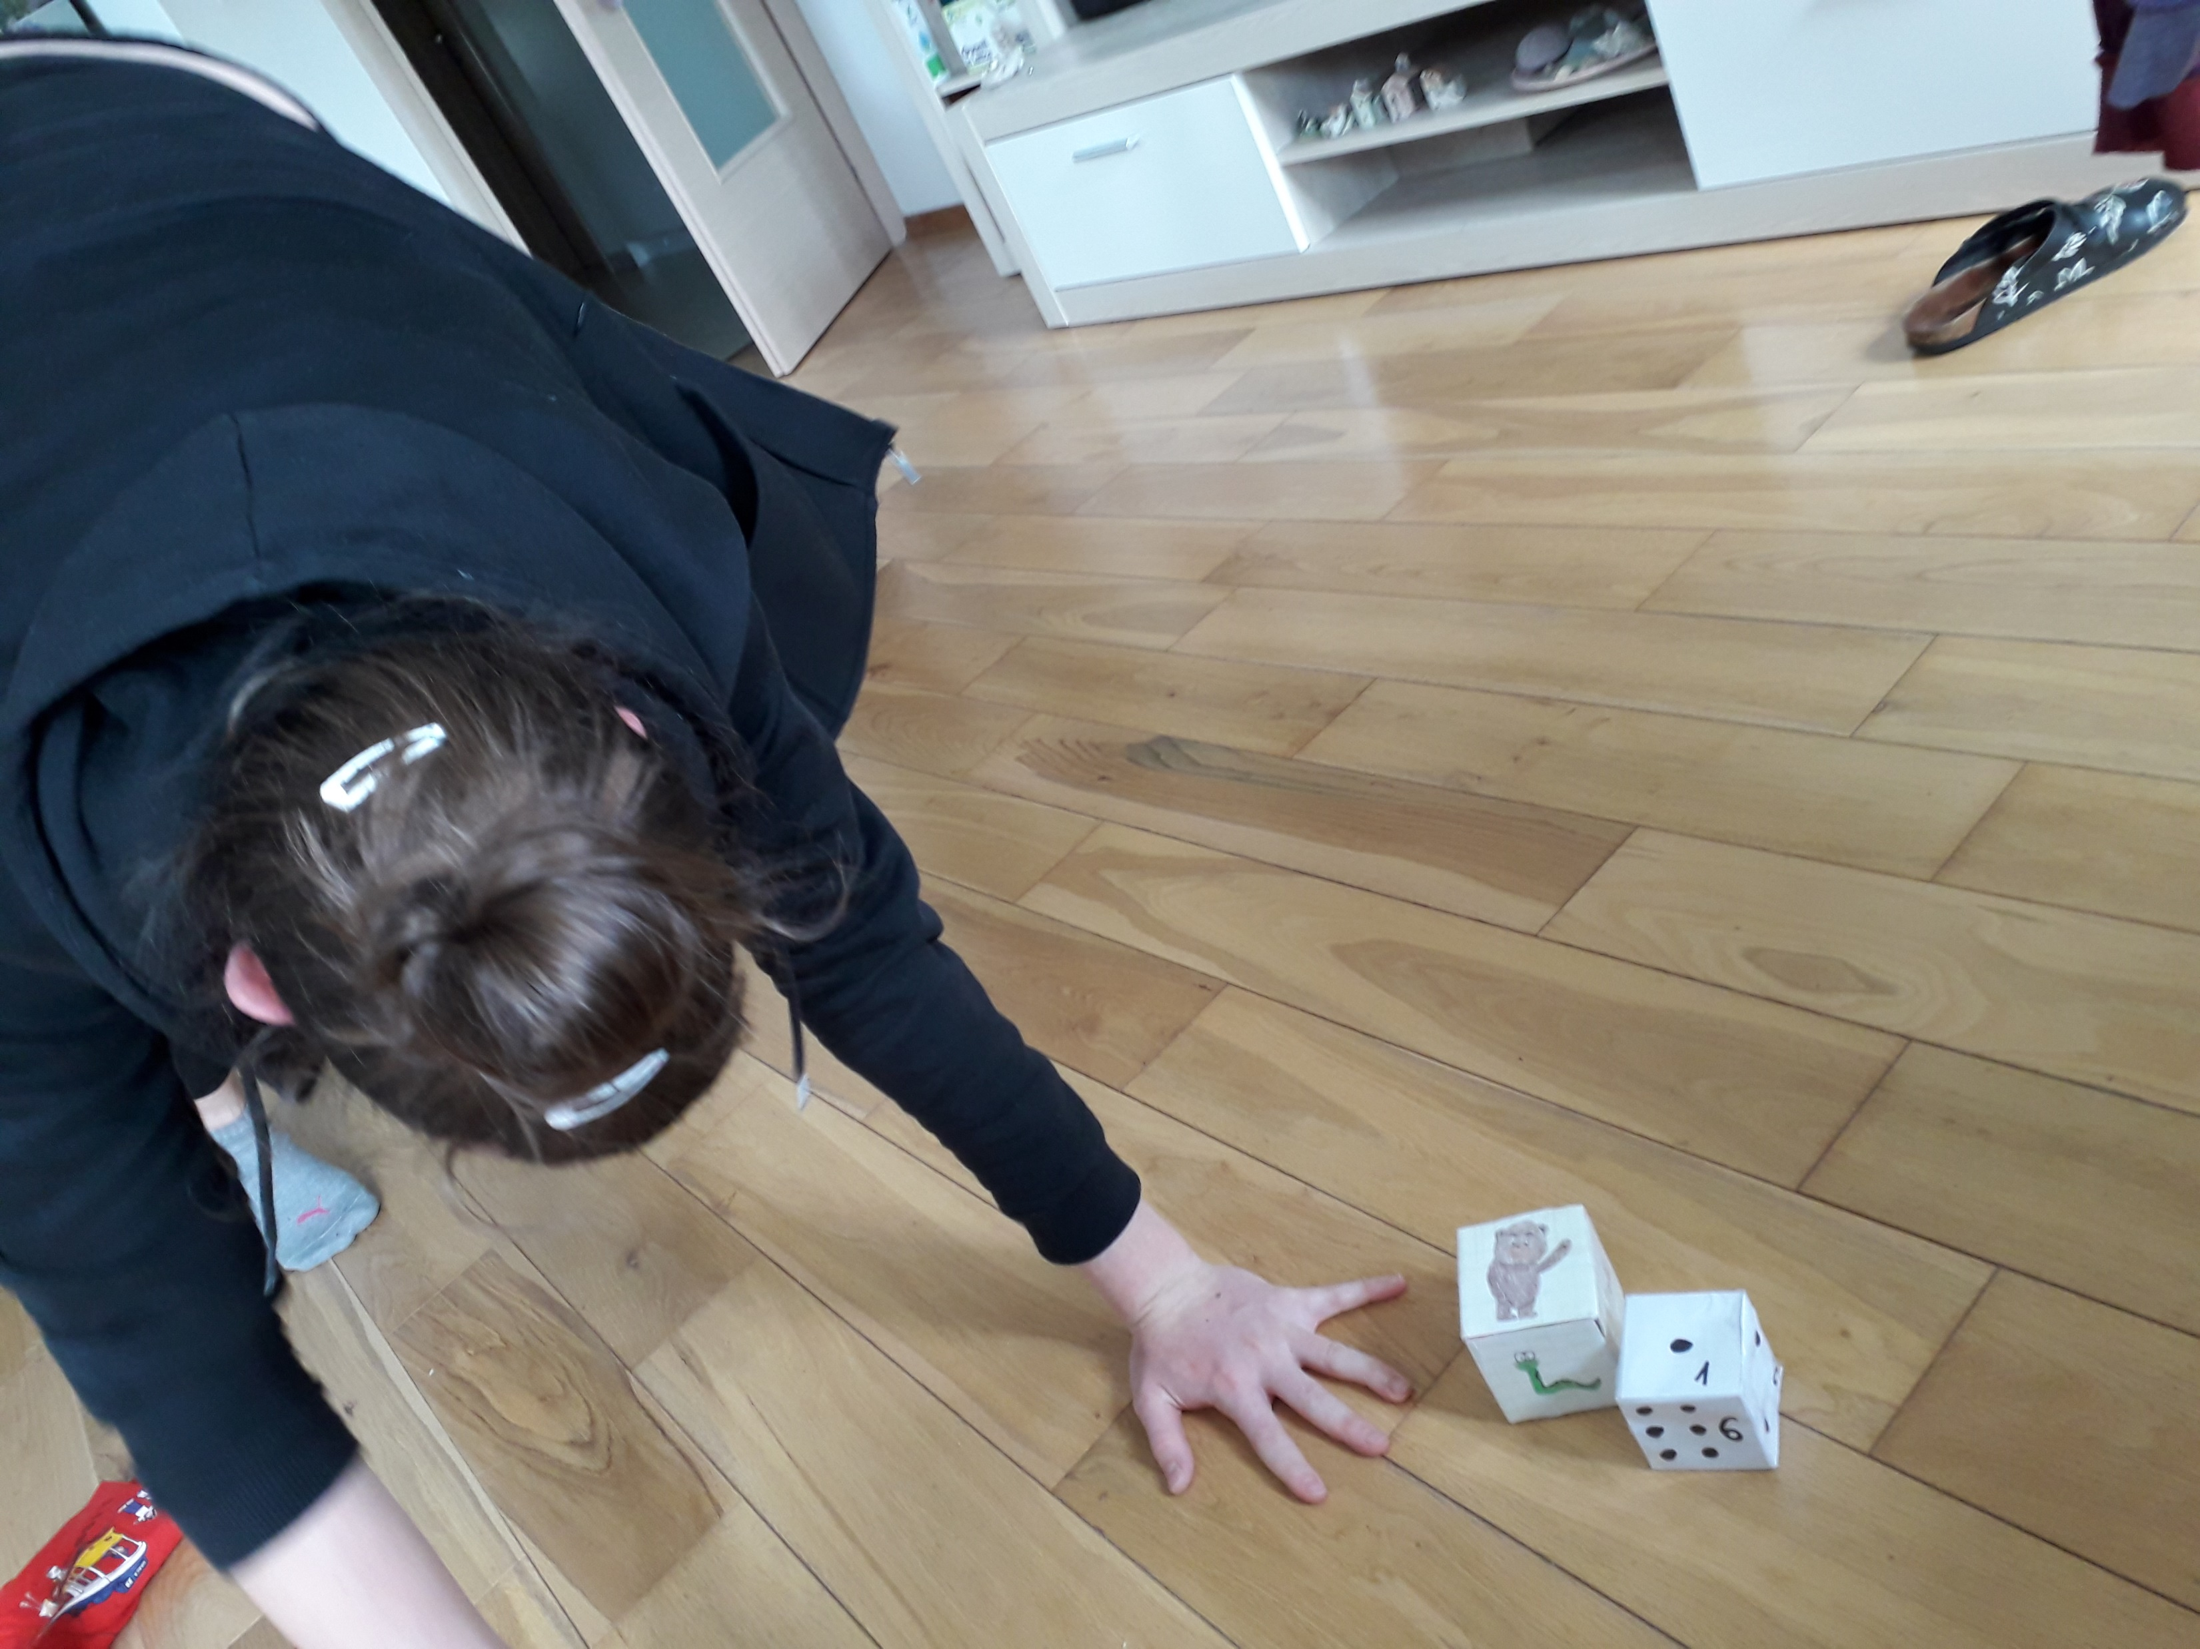
IGRA S KOCKAMA (BROJEVI I ŽIVOTINJE)
Načinite dvije kockice. Na jednoj napišite brojeve,a na drugoj nacrtajte životinje. Postavite oznaku do koje ćete se kretati. Bacite obje kocke. Krećite se do oznake i natrag imitirajući životinju s kocke onoliko puta koliko vam pokazuje druga kocka.

